Slide 1


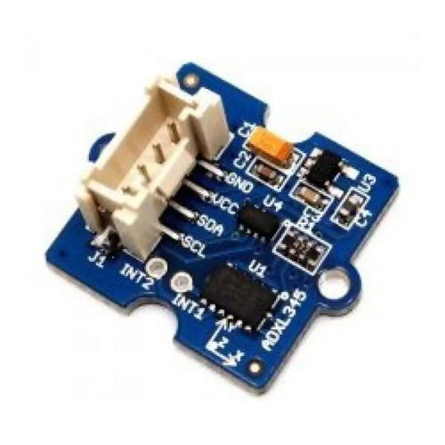
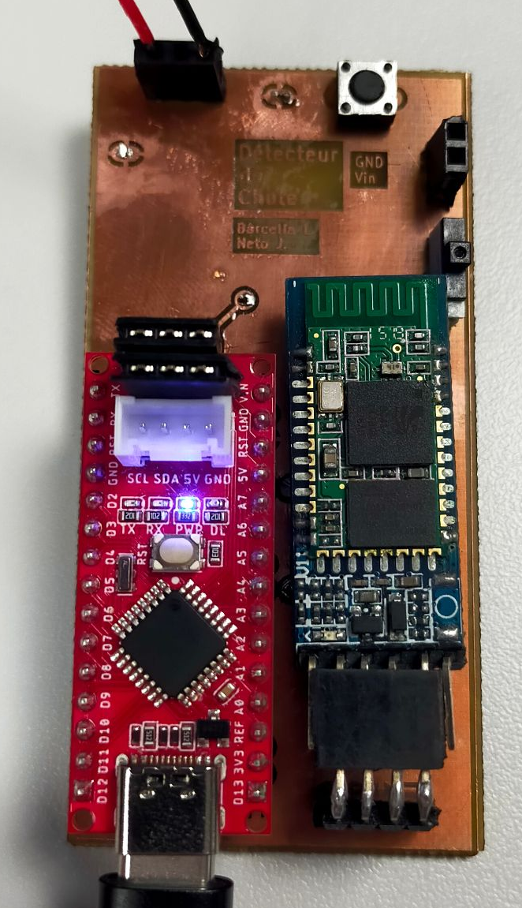

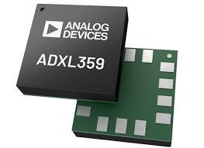
Capteur de Chute
Projet EE410, Année 2024-2025
Léo BARCELLA & José NETO

Slide 2


Fonctionnement du capteur (1/2)
Principe général : Fonctionnement simplifié
Technologie MEMS (Micro Systèmes Electromécaniques) :
Une petite “masse suspendue” bouge sous l’effet de l’accélération
Capteurs capacitifs mesurent le déplacement
Mesures transformées en données d’accélération

Slide 3
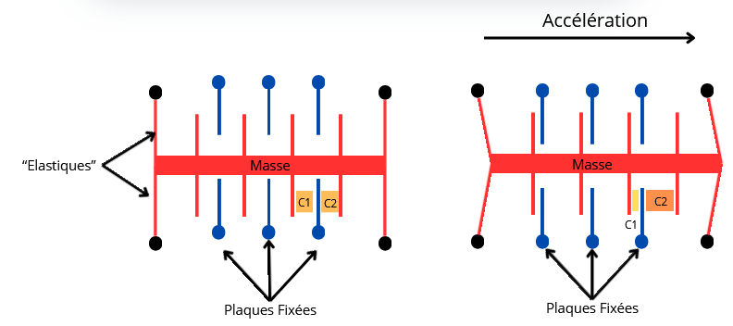
Fonctionnement du capteur (2/2)
Illustration du principe
Technologie MEMS (Micro Systèmes Electromécaniques) :

Slide 4
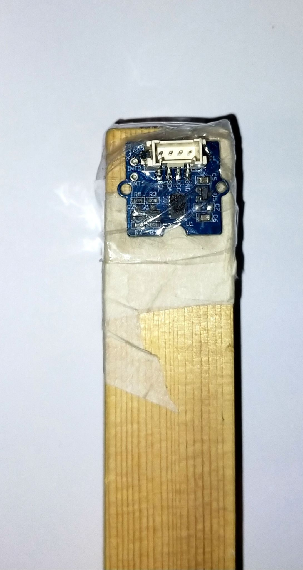
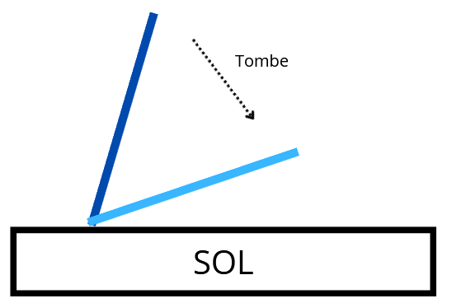
Application du capteur (1/3)
Simulation d’un chute
ADXL345

Slide 5
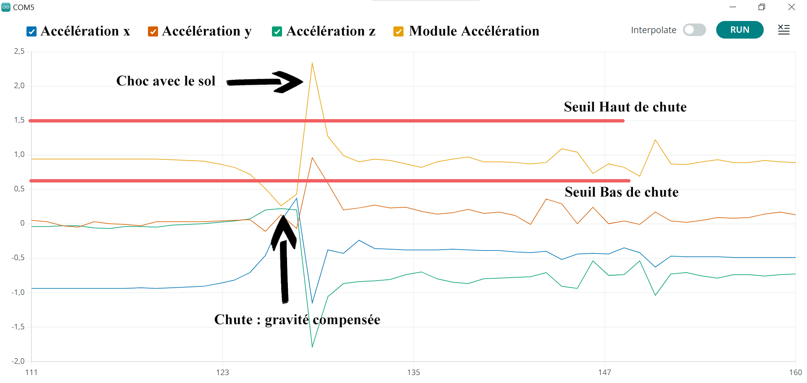
Application du capteur (2/3)
Principe général

Slide 6
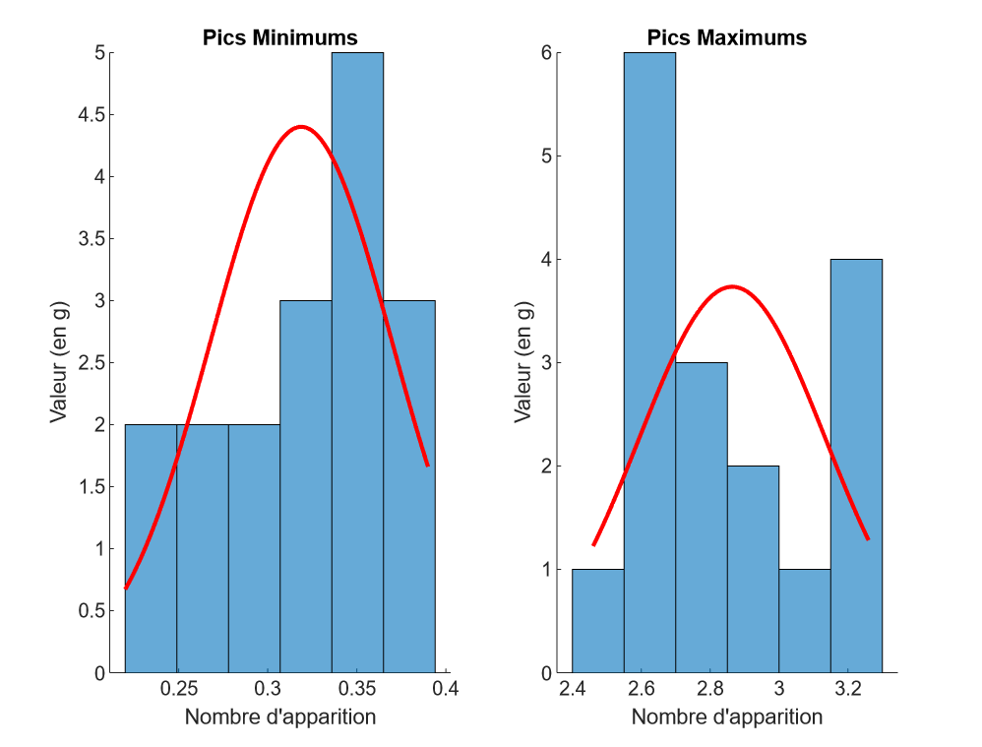
Application du capteur (3/3)
Calcul des seuils

Slide 7
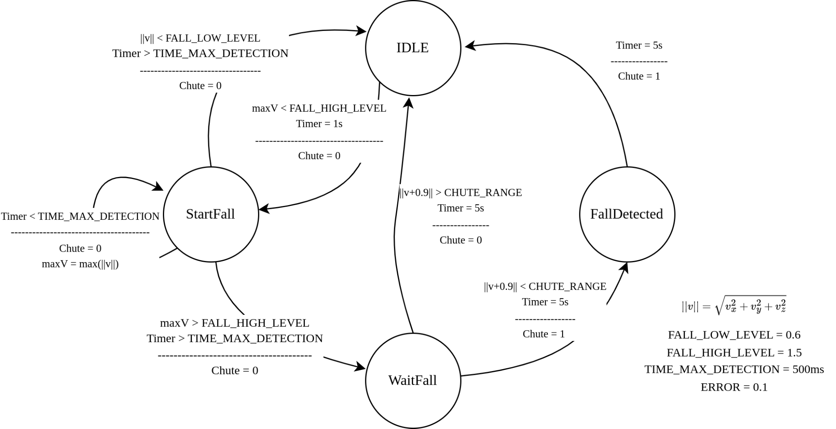
Présentation rapide du code
Machine de Mealy

Slide 8
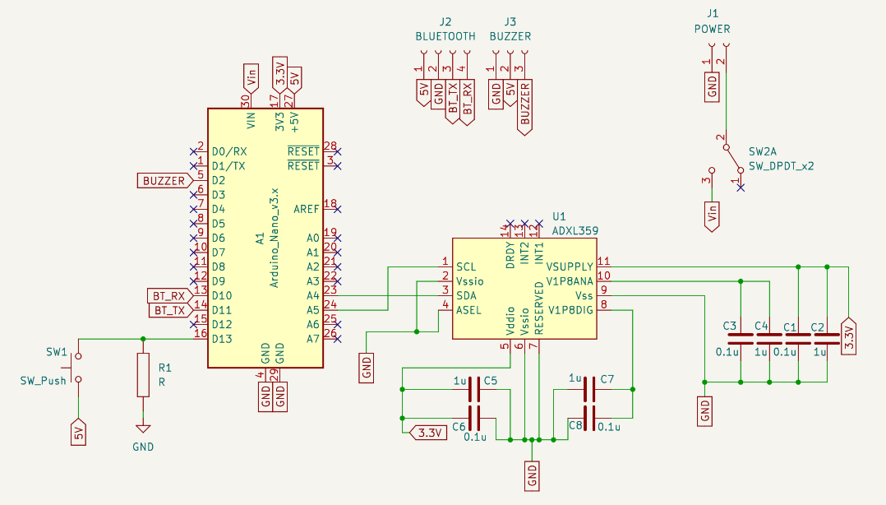
Création de la carte (1/4)
Schéma

Slide 9
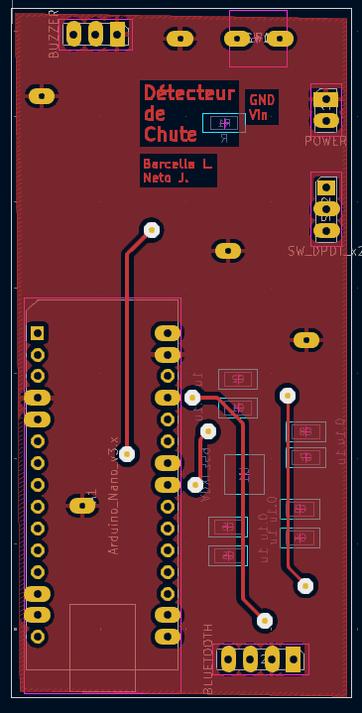
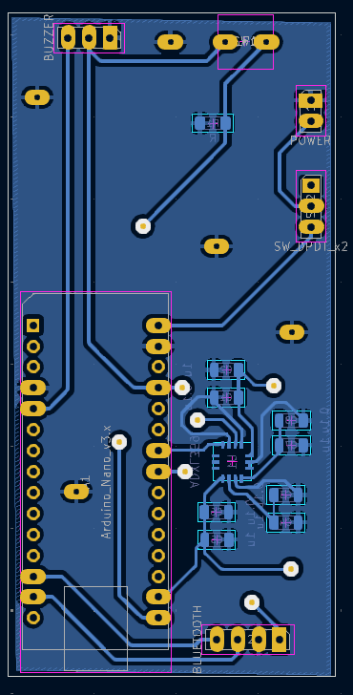
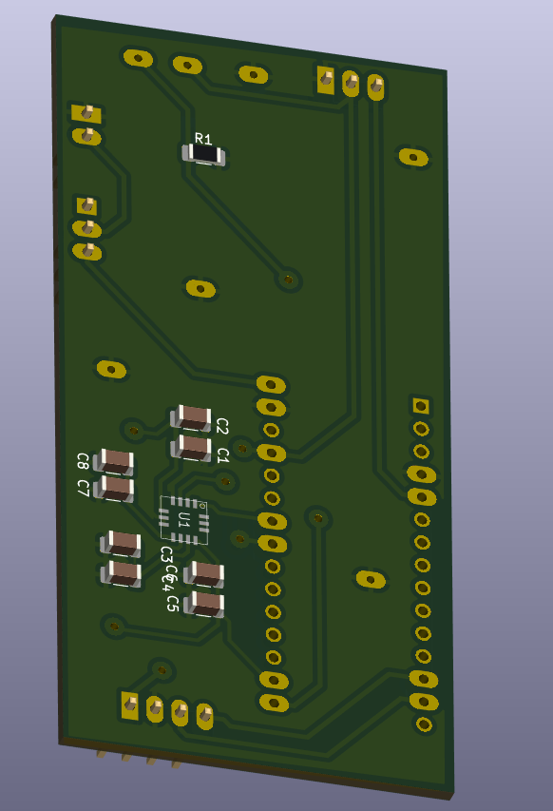
Création de la carte (2/4)
Routage

Slide 10
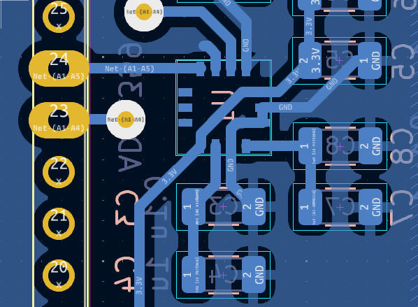
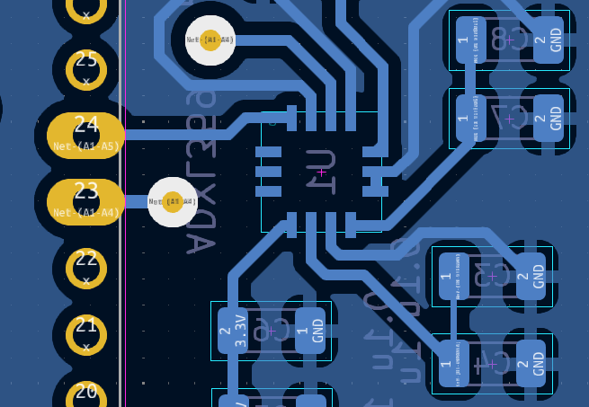
Création de la carte (3/4)
Routage : Amélioration de la carte
Version 1
Version 2

Slide 11
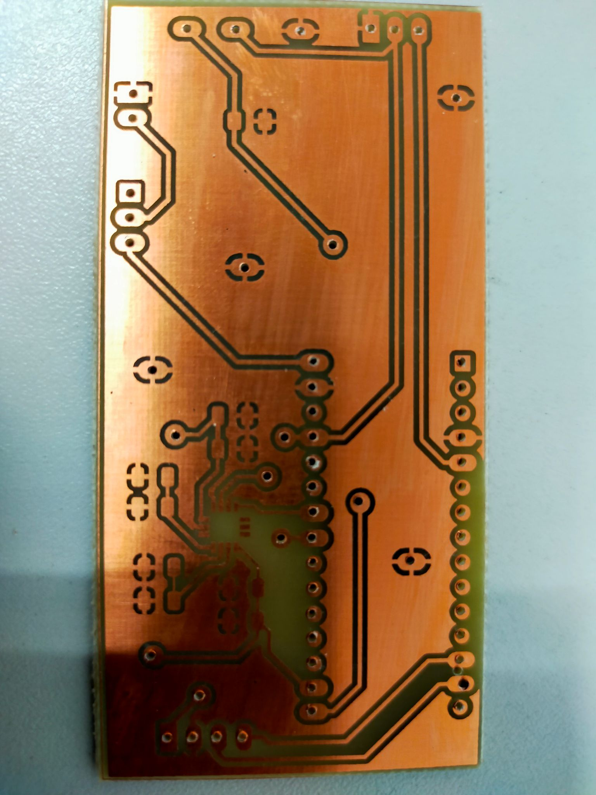
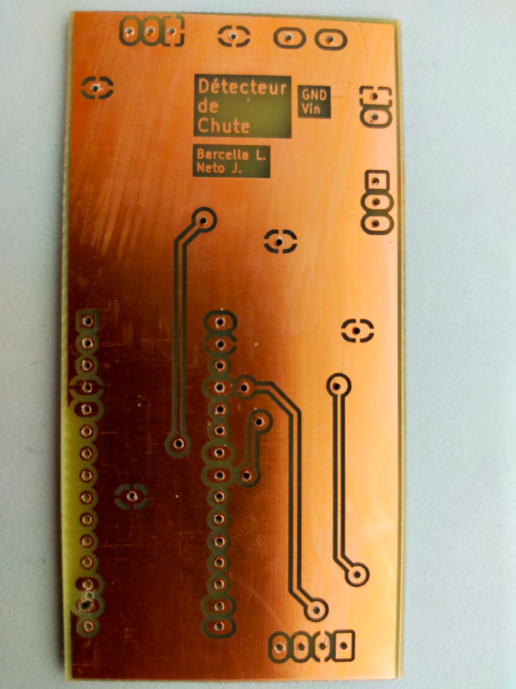
Création de la carte (4/4)
Résultat final

Slide 12

Démonstration (1/3)
État initial

Slide 13

Démonstration (2/3)
Est-ce que tout va bien?

Slide 14

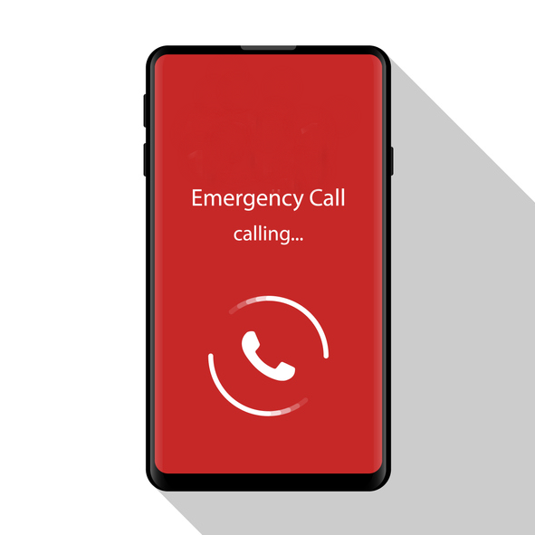
Démonstration (3/3)
Finalement, les scénarios possibles

Slide 15
Différences entre les 2 capteurs (1/4)
Caractéristiques principales
 | ADXL 345 (Arduino) | ADXL 359
Interface | SPI, I²C | SPI, I²C
Technologie utilisée | MEMS | MEMS
Plage de mesure | ±2g, ±4g, ±8g, ±16g | ±10g, ±20g, ±40g
Résolution | 13 bits | 20 bits
Bruit | 380 µg/√Hz | 80 µg/√Hz
0g Offset | ±150 mg | ±125 mg
Taille du boîtier | 3 mm × 5 mm × 1 mm | 4 mm × 4 mm × 1 mm

Slide 16
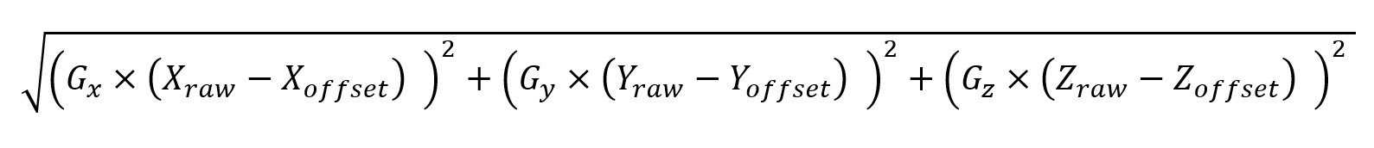
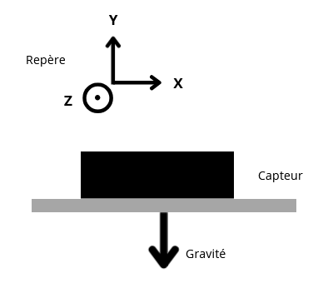
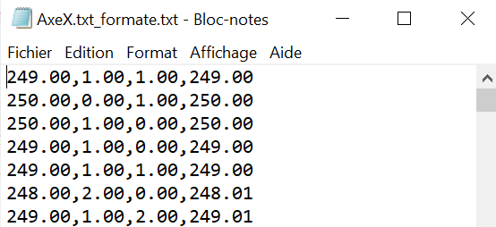
Différences entre les 2 capteurs (2/4)
Estimation du 0g Offset et du Gain : Calcul

Slide 17
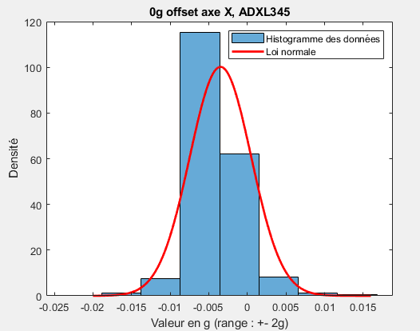
Différences entre les 2 capteurs (3/4)
Estimation du 0g Offset et du Gain : Résultats
 | ADXL 345 (Arduino) | ADXL 359
0g Offset (expérimental) | 3,5 mg | 7,15 mg
0g Offset (nominal) | ±150 mg | ±125 mg
Gain (expérimental) | 3,9526 mg/LSB (±2g) | 38,93 µg/LSB (±20g)
Gain (nominal) | 3,9 mg/LSB (±2g) | 39 µg/LSB (±20g)

Slide 18
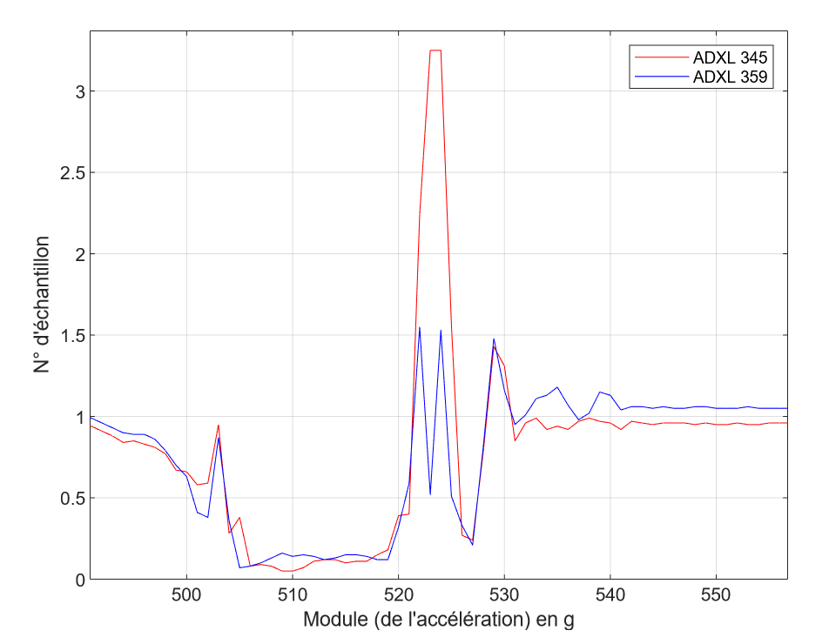
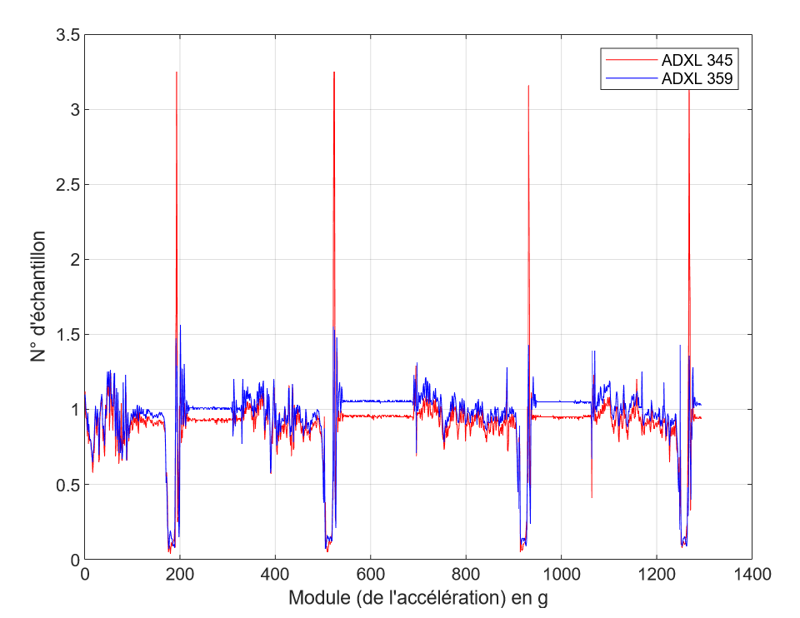
Différences entre les 2 capteurs (4/4)
Module (de l’accélération) lors d’une chute

Slide 19
Bilan
Bilan général
Ce que nous avons appris :
Prise en main d’un capteur
Déchiffrage d’une datasheet
Réalisation d’un PCB
Utilisation du matériel pour souder les composants
Ce que nous retenons pour la suite, points d’amélioration :
1 semaine pour le PCB n’était pas assez
Ne pas faire passer de routes sous le capteur !
Prévoir un planning et répartir les tâches
Adapter le choix des composants aux moyen disponnibles pour le PCB

Slide 20
MERCI pour votre attention
Remerciements :
Claude CANTELLI
David DREVET
Dahmane ALLANE
Léo BARCELLA & José NETO

